Slide 1


Slide 2
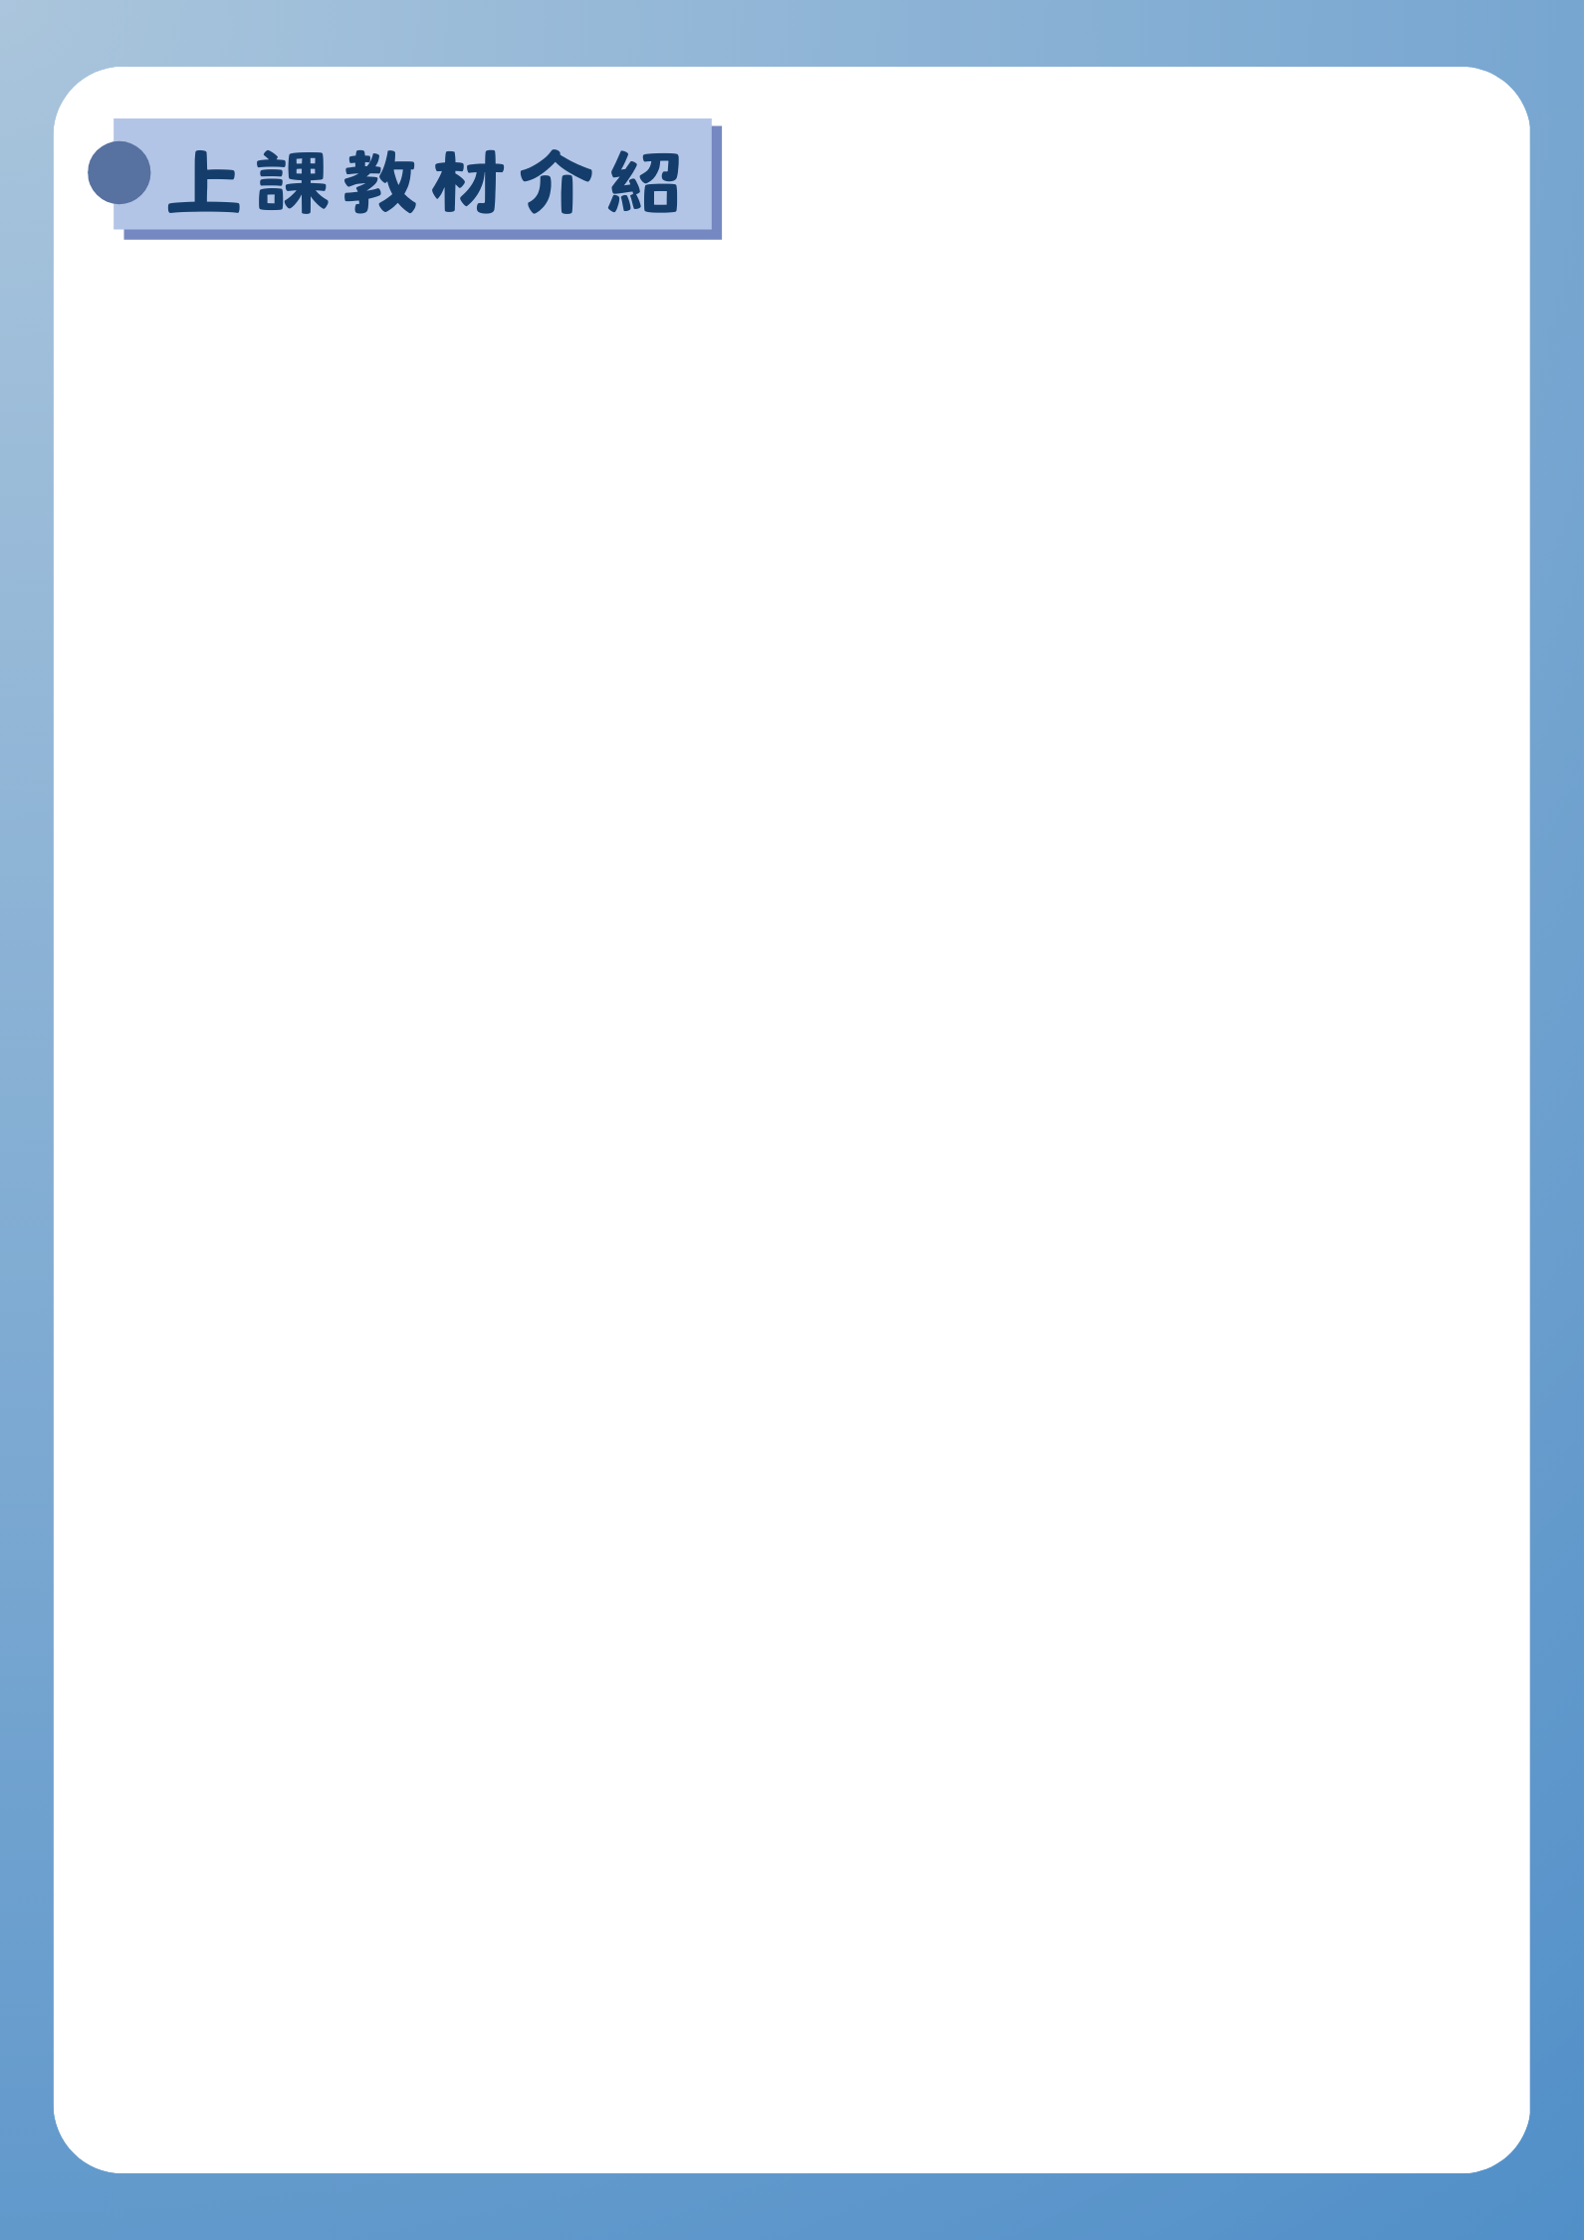
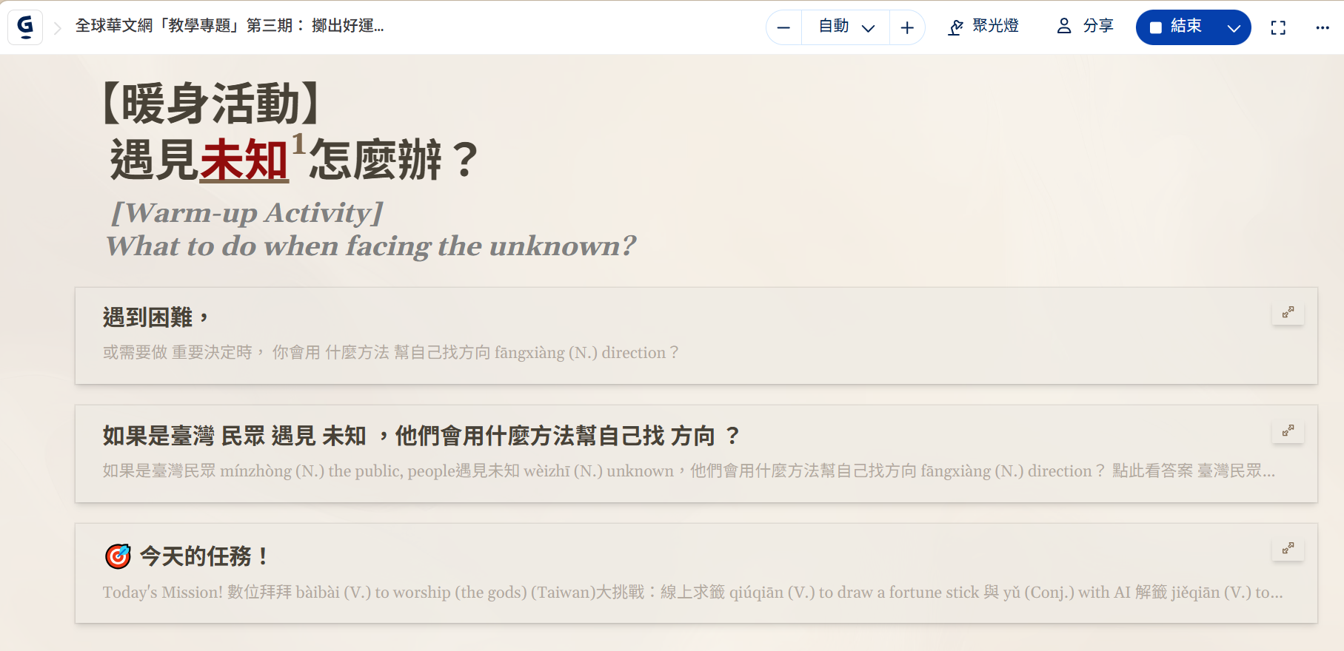
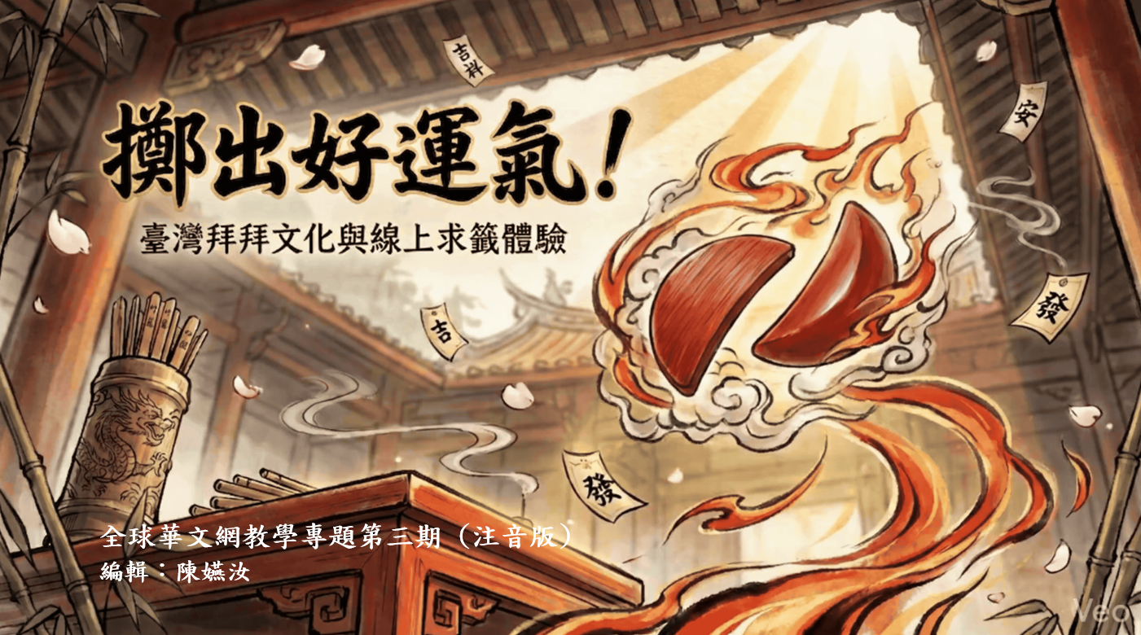

Gamma一站式教材
【上課簡報】
注音版PPT 1份
注音版PDF 1份
漢拼版PPT 1份
漢拼版PDF 1份
※「Gamma一站式教材」與「上課簡報」的內容相同。
建議教師們使用Gamma一站式教材上課，感受一下互
動式簡報帶來的新教學體驗！

Slide 3

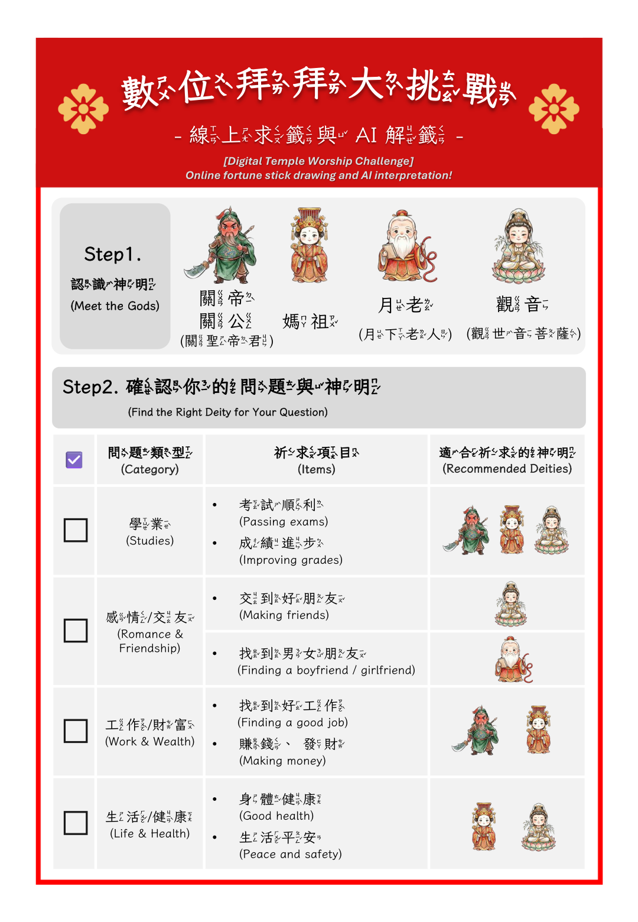
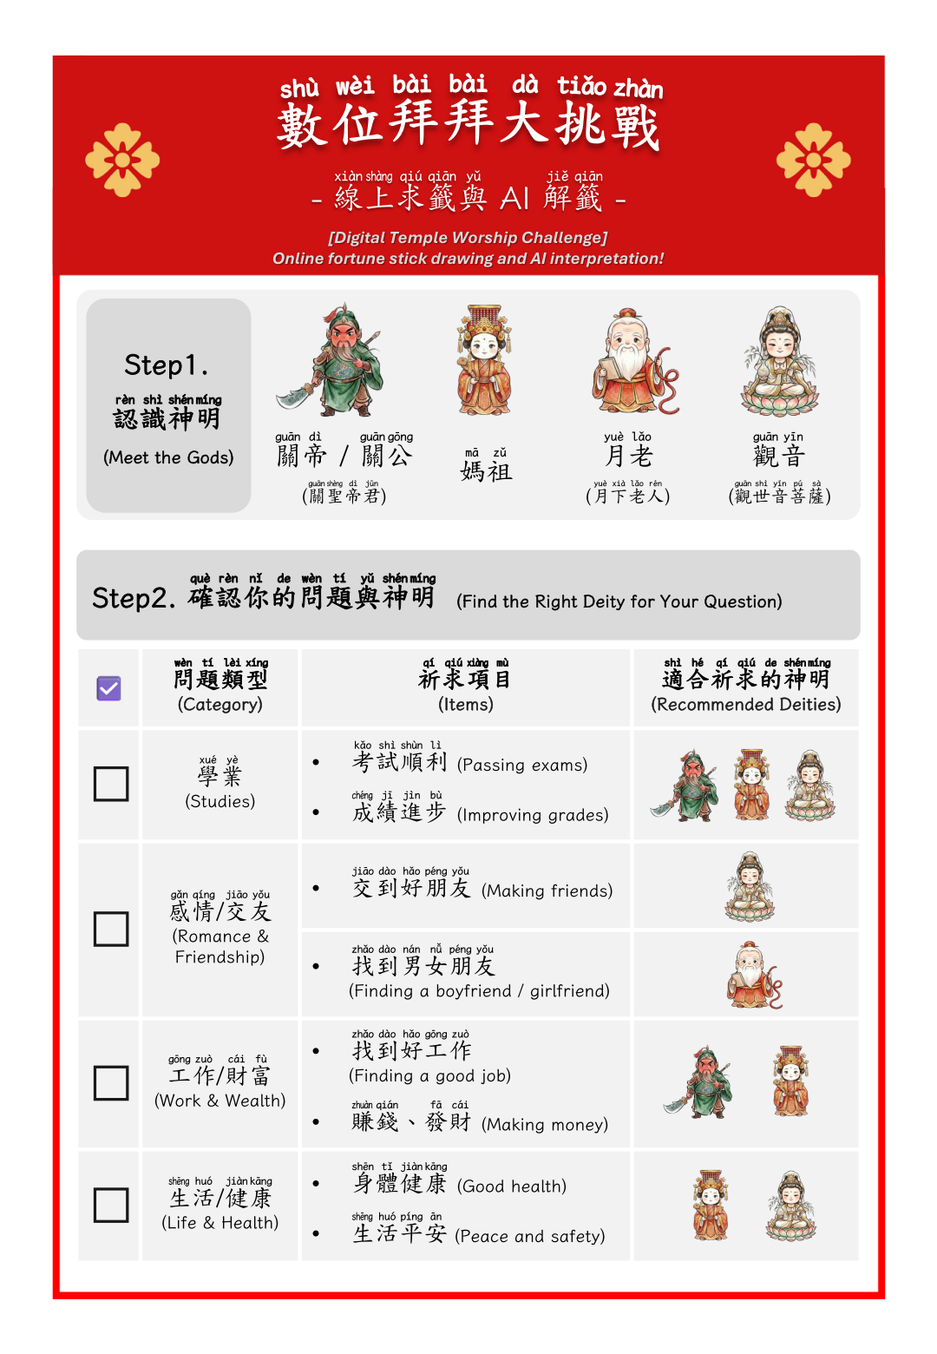
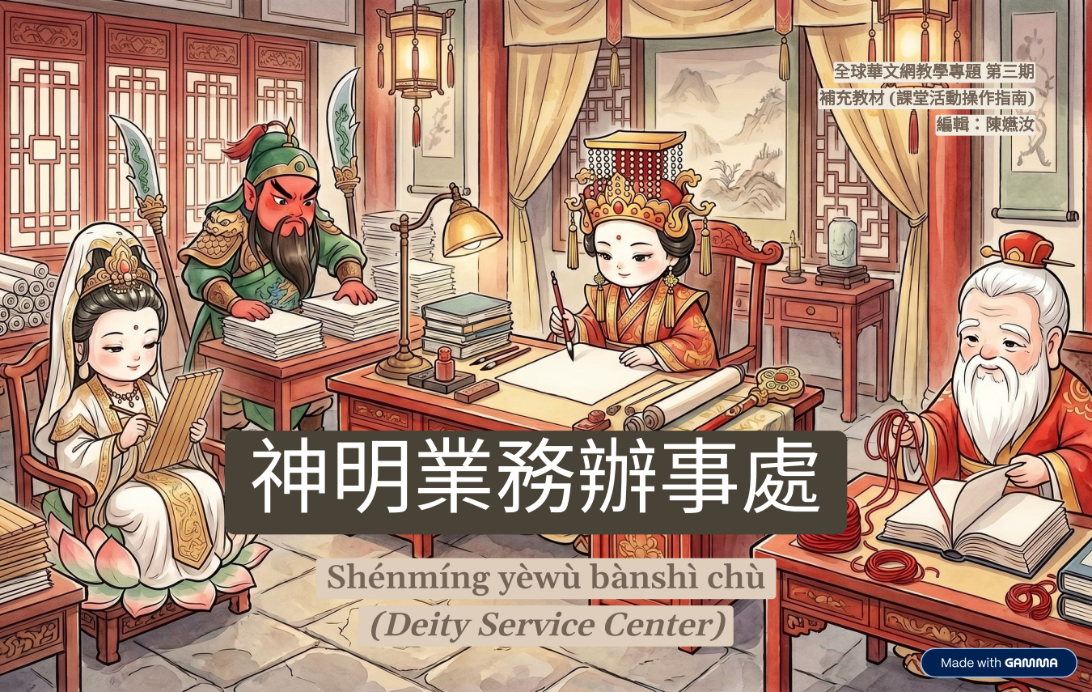
【課堂活動設計單】
注音版PPT 1份
注音版PDF 1份
漢拼版PPT 1份
漢拼版PDF 1份
【補充教材】
課堂活動操作指南
[神明業務辦事處]
Gamma網頁 1式
PDF 1份

Slide 4
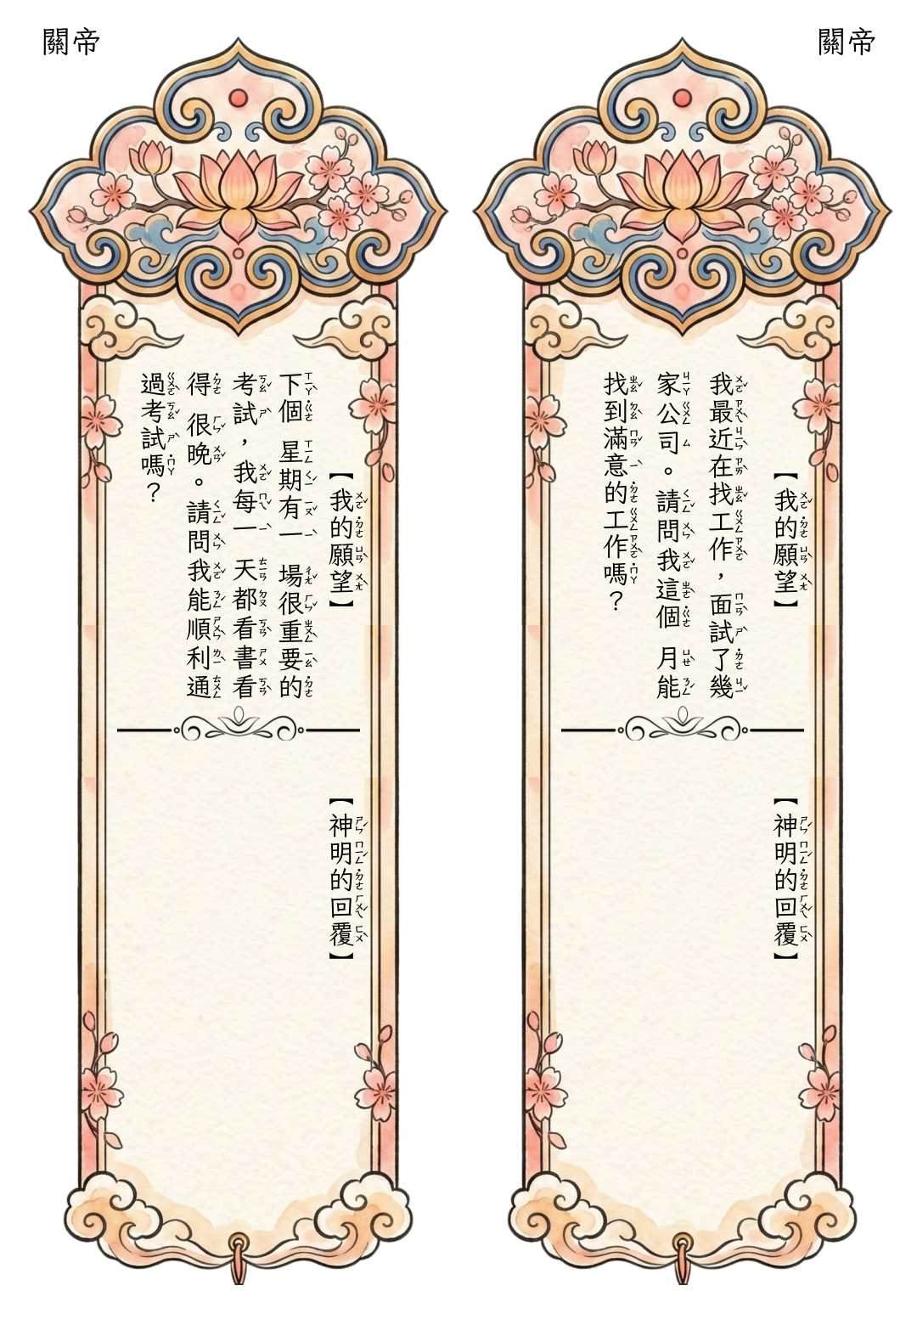
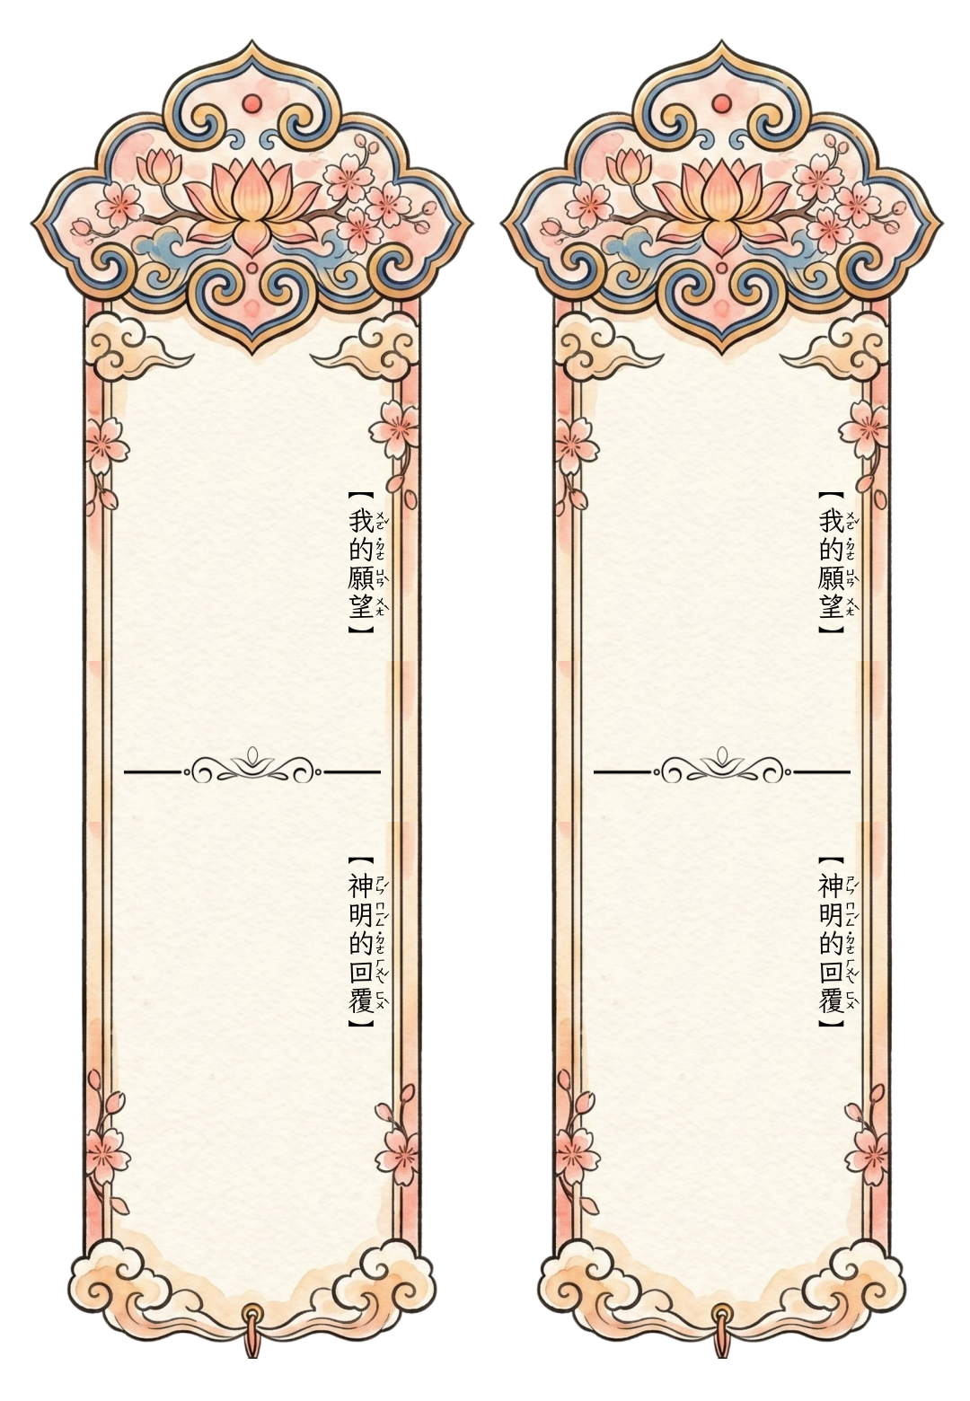

【補充教材】
課堂活動設計單
[現成祈願籤]
注音版PPT 1份
注音版PDF 1份
漢拼版PPT 1份
漢拼版PDF 1份
課堂活動設計單
[空白祈願籤]
注音版PPT 1份
注音版PDF 1份
漢拼版PPT 1份
漢拼版PDF 1份
【補充教材】
自編教材指引
[教材製作指南]
Gamma網頁 1式
PDF 1份

Slide 5
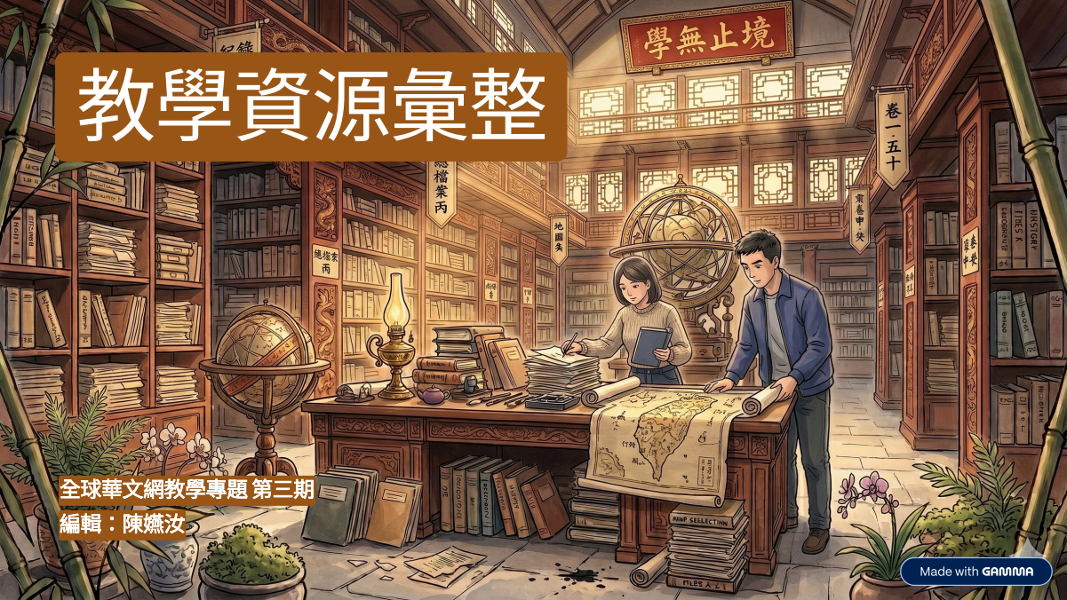
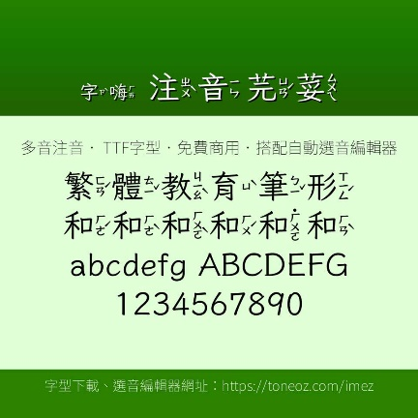
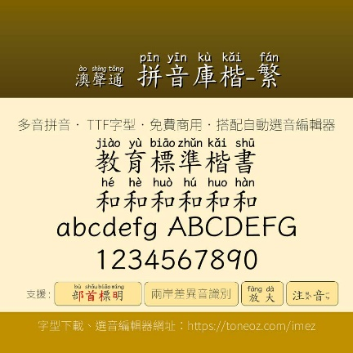
【補充教材】
教學資源彙整
Gamma網頁 1式
PDF 1份
【圖片來源與版權聲明】為落實智慧財產權保護並避免任何潛在之版權爭議，本數位教材（包含簡報素材、學習單及活動圖檔）中所使用之所有圖片與視覺設計，皆為運用 AI 圖像生成技術原創產出之免版權素材。各教學單位與教師皆可安心下載，並自由運用於各式非營利之教學場域中。
※ 教材字型與標音說明：
為確保教材內容完整呈現，建請老師於教學前先安裝「字嗨注音芫荽」及「澳聲通拼音庫楷-繁」字型。
●教材內使用之字型皆取自「ToneOZ澳聲通」網站中的「字型下載」頁面，網頁中說明如下圖所示：
● 破音字之標音可使用「ToneOZ曉聲通工具」調整：

Slide 6

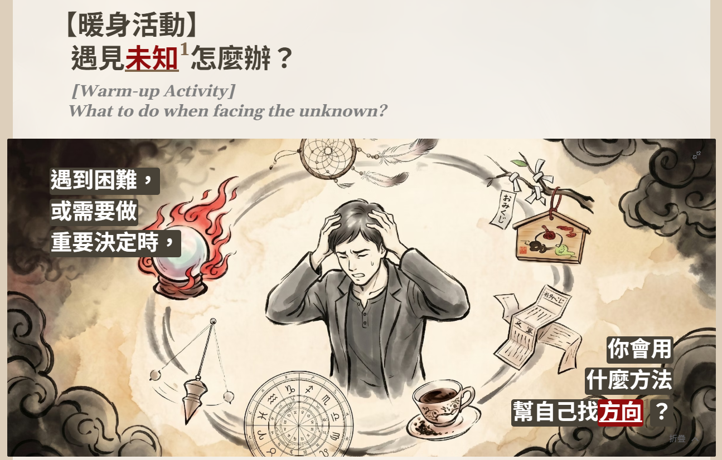
【教學專題（三）】擲出好運氣！臺灣拜拜文化與線上求籤體驗
教學對象 | 華語程度TOCFL Band B(進階級至高階級)以上之高年級學生、青少年或成人
教學時間 | 約70分鐘
教學目標 | 引導學生認識臺灣在地廟宇文化，了解基本的拜拜、擲筊與求籤流程。 學習並能實際運用與民俗信仰相關的目標生詞（如：祈求、保佑）與語法。 結合數位工具，讓學生能獨立完成線上求籤體驗，並運用AI工具輔助解籤，最終完成口語報告。
教學材料 | 上課簡報、課堂活動設計單、互動式教材網頁、網頁操作影片、遊戲操作影片
參考教材 | 《來！學華語》第五冊第五課〈與媽祖同行〉
教學階段 | 時間 | 教學步驟
[Part1] 暖身活動 | 3分鐘 | ※教材中，深紅色的詞彙為《來！學華語》第五冊第五課〈與媽祖同行〉之生詞；紫色的詞彙為TBCL 4級以上，且學生可能尚未學過之生詞。 引發共鳴與情境導入 教師展示簡報「遇見未知怎麼辦？」 ，提問：「遇到困難，或需要做重要決定時，你會用什麼方法幫自己找方向？」 鼓勵外籍學生分享自己國家的文化習慣（如：看星座、塔羅牌等），營造輕鬆的討論氛圍。

Slide 7

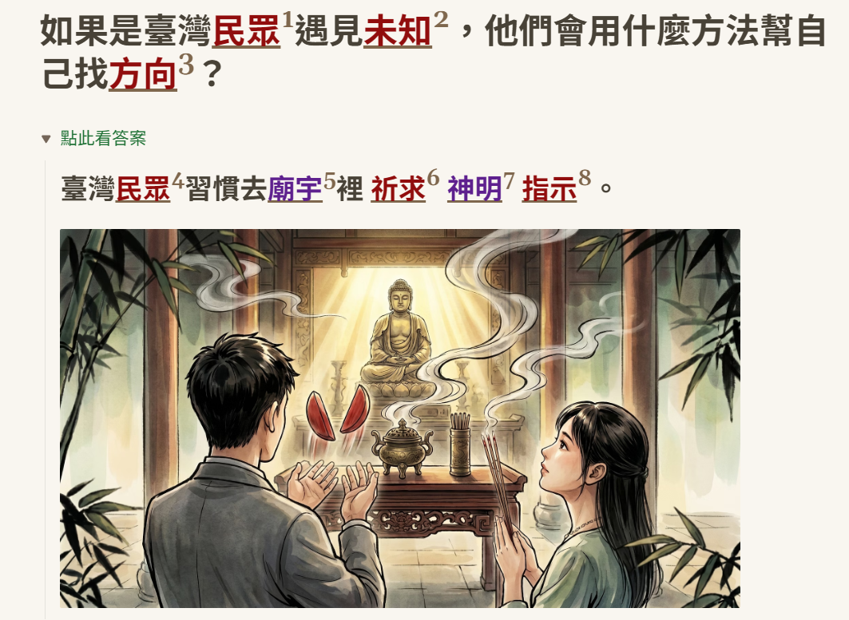
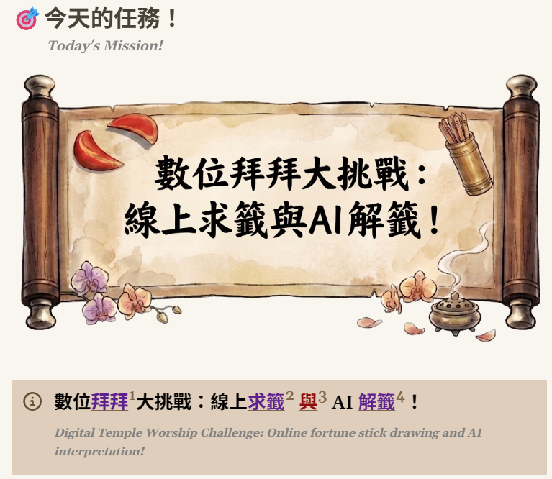
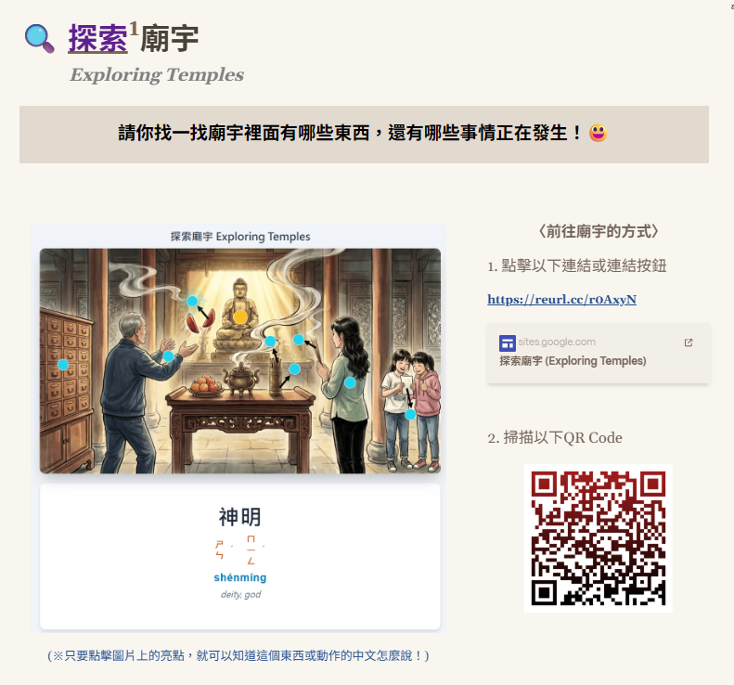
教學階段 | 時間 | 教學步驟
[Part1] 暖身活動 | 3分鐘 | 帶出臺灣文化 教師展示簡報「如果是臺灣民眾遇見未知，他們會用什麼方法幫自己找方向？」並提問。 待學生討論告一段落後揭曉答案，帶出「臺灣民眾習慣去廟宇裡祈求神明指示」。 若上課時間充足，可播放「Taiwan's Temples & Faiths」影片 ，讓學生對臺灣廟宇有初步的印象。 宣告本日任務 切換至「今天的任務！」頁面，向學生正式宣告本堂課的終極目標。 💬教學台詞參考：「今天我們有一個特別的任務，就是『數位拜拜大挑戰』！老師會帶著大家一起在網路上求籤，並且用 AI 幫我們解籤喔！」
[Part2-1] 臺灣拜拜 全攻略─ 探索廟宇 | 5分鐘 | 透過「探索廟宇」互動式教學網頁學習廟宇內部的常用詞彙。 執行方式有二： 教師打開網頁， 帶領全班一起學習。

Slide 8
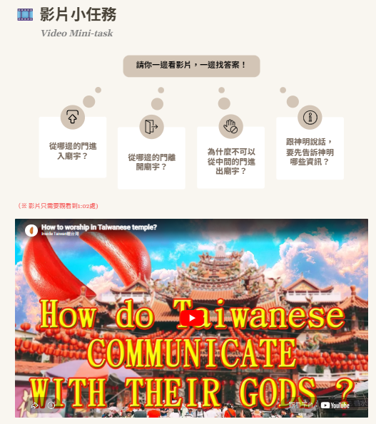
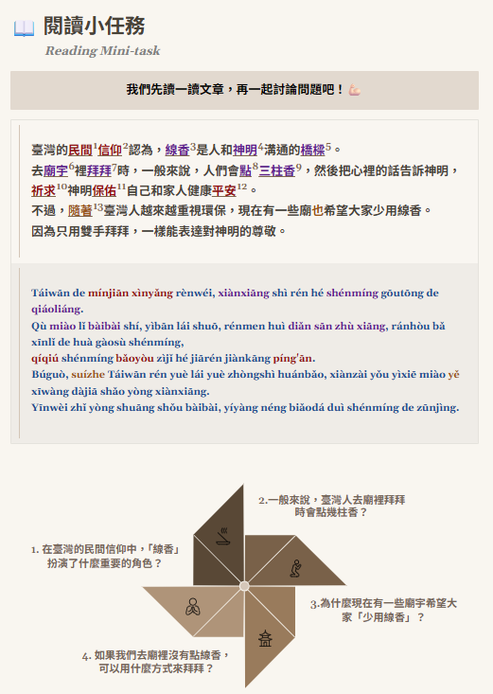
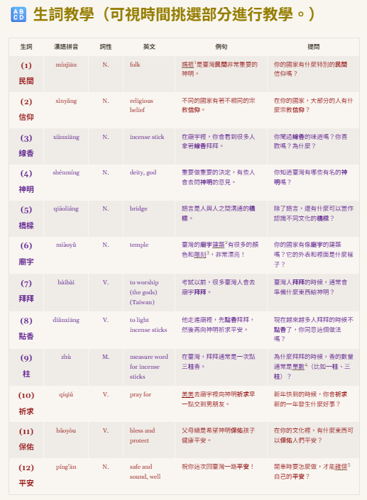
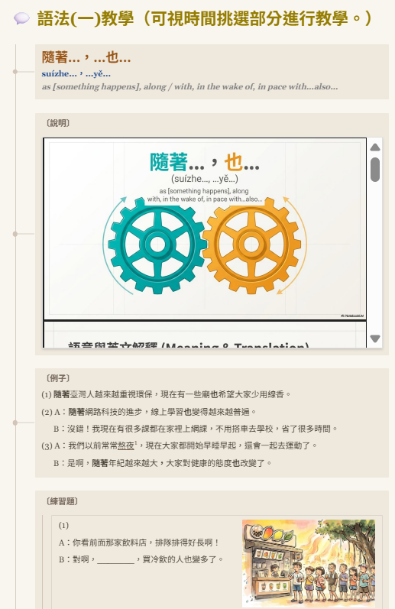
教學階段 | 時間 | 教學步驟
[Part2-1] 臺灣拜拜 全攻略─ 探索廟宇 | 5分鐘 | 讓學生透過連結或掃描QR Code先自行學習約2分鐘，再全班一起進行複習。 💬 教學台詞參考：「請大家找一找，這間廟宇裡面有哪些東西？這些人在做什麼呢？」
[Part2-2] 臺灣拜拜 全攻略─ 怎麼拜拜？ | 15分鐘 | 進行「影片小任務」 先告訴學生針對影片的提問，再請學生「一邊看影片，一邊找答案。」 播放介紹如何拜拜的影片。 進行影片提問和解答。 進行「閱讀小任務」 教師帶領學生閱讀臺灣拜拜文化的短文。 進行閱讀提問和解答。 若上課時間充足，可播放「補充影片」。 教師可視學生吸收狀況與時間，從「生詞教學」、「語法(一)教學」挑選部分內容進行教學 。 (每個生詞皆有一個提問，語法亦有練習題，可藉此多進行師生與生生互動。)

Slide 9
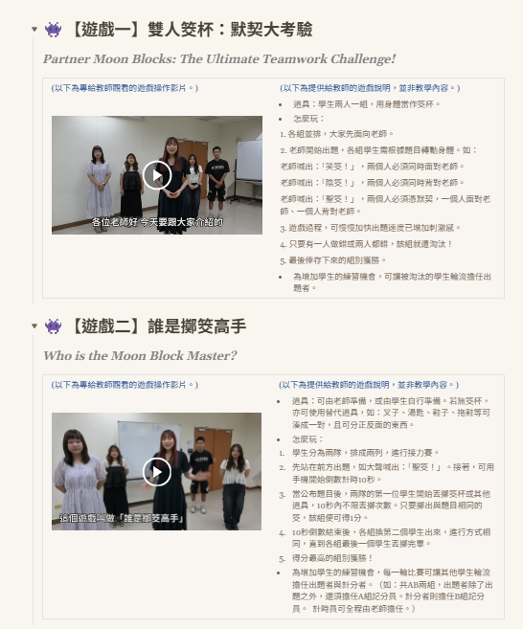
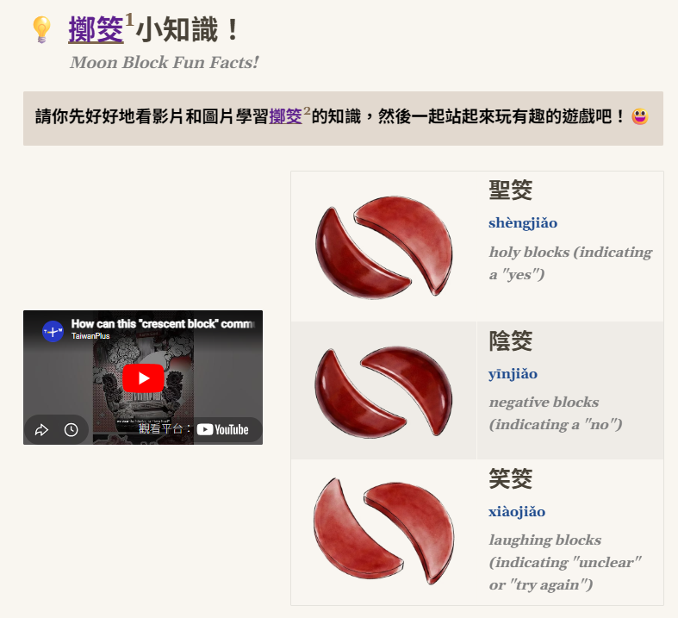
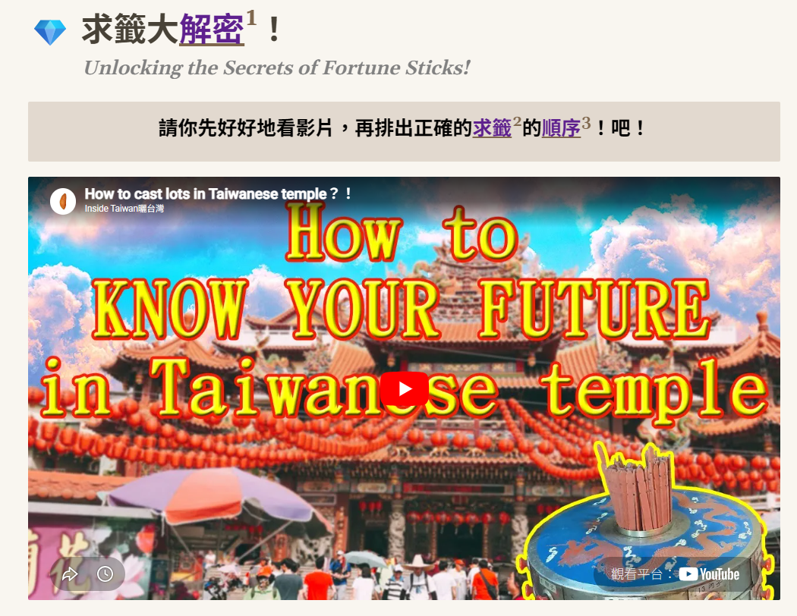
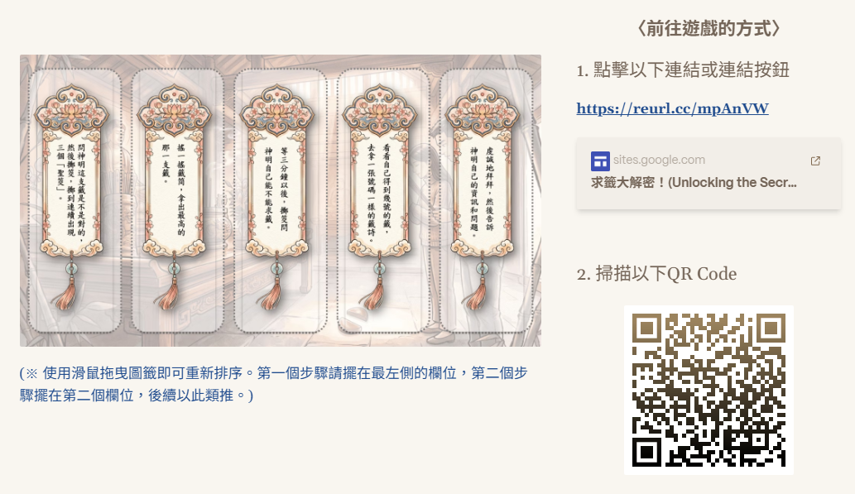
教學階段 | 時間 | 教學步驟
[Part2-3] 臺灣拜拜 全攻略─ 怎麼擲筊和求籤？ | 17分鐘 | 擲筊小知識 提醒學生必須仔細看介紹擲筊的影片，才能在等一下的遊戲中獲勝！ 播放介紹擲筊的影片。 教師總結擲筊的三種結果：「聖筊」、「陰筊」、「笑筊」。 遊戲時間 請學生站起來，帶領他們進行【遊戲一】「雙人筊杯：默契大考驗」、【遊戲二】「誰是擲筊高手」，透過實體互動加深對擲筊結果的記憶。 (可只擇一進行，詳細的遊戲規則請見教材中的「遊戲教學影片」與文字說明。) 求籤大解密 請學生先看影片，仔細觀察求籤的順序。 打開互動式教學網頁，將求籤的正確步驟排出來。執行方式有二： 教師打開網頁，帶領全班一起完成。 讓學生透過連結或掃描QR Code自己試試看約2分鐘，再全班一起複習。

Slide 10
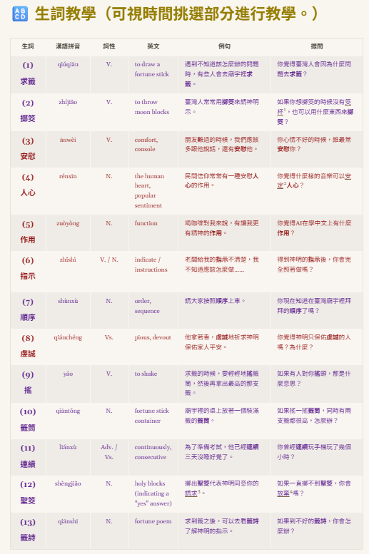
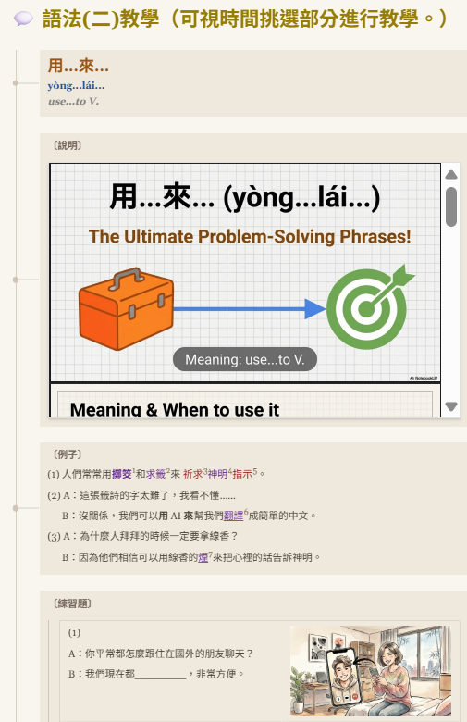
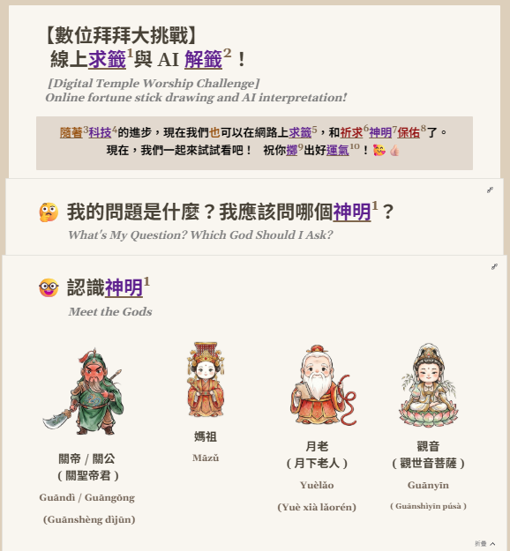
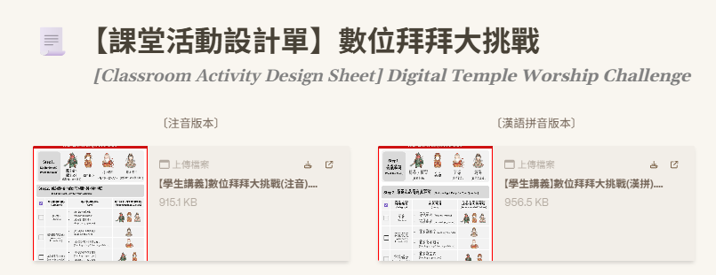

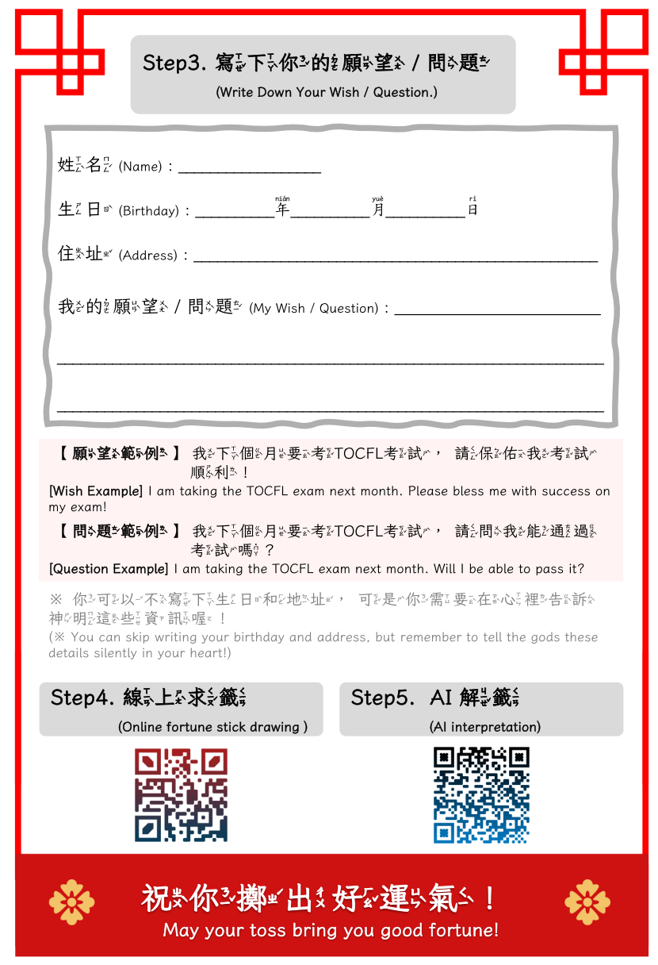
教學階段 | 時間 | 教學步驟
[Part2-3] 臺灣拜拜 全攻略─ 怎麼擲筊和求籤？ | 18分鐘 | 教師可視學生吸收狀況與時間，從「生詞教學」、「語法(二)教學」挑選部分內容進行教學 。 (每個生詞皆有一個提問，語法亦有練習題，可藉此多進行師生與生生互動。)
[Part3] 數位拜拜大挑戰─ 線上求籤與 AI 解籤 | 20分鐘 | 認識神明與選擇祈願神明 教師透過提問：「我的問題是什麼？我應該問哪個神明？」帶出臺灣神明的介紹。 發放「【課堂活動設計單】數位拜拜大挑戰」中的「Step1」，介紹「關帝、媽祖、月老、觀音」四位神明及其負責的領域。協助學生將自己心中的願望與正確的神明配對。 搭配【課堂活動設計單】中的「Step2、3」，讓學生勾選願望/問題的類型和欲祈願的神明對象，並寫下願望/問題。

Slide 11
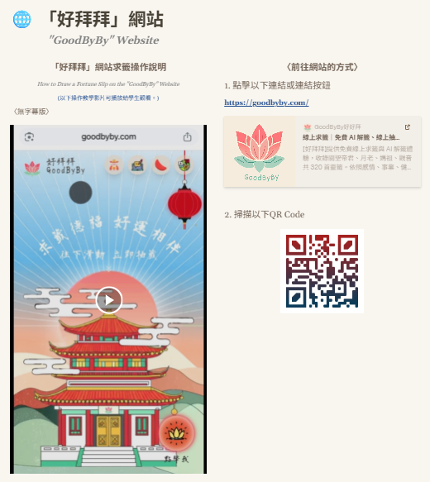
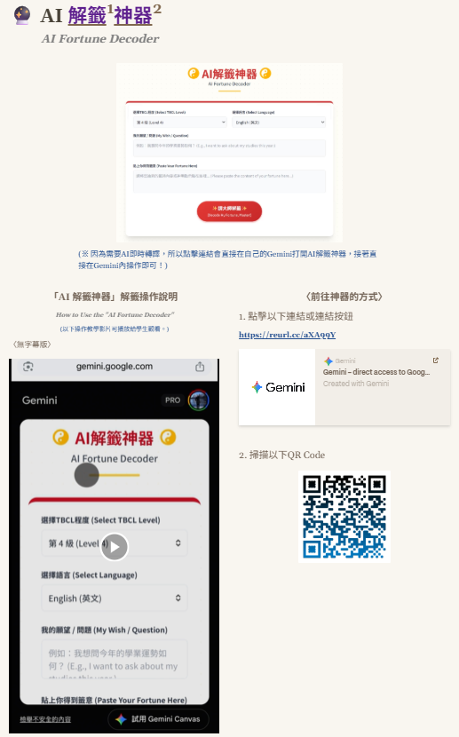
教學階段 | 時間 | 教學步驟
[Part3] 數位拜拜大挑戰─ 線上求籤與 AI 解籤 | 20分鐘 | 數位體驗線上求籤 搭配【課堂活動設計單】中的「Step4」，引導學生透過連結或掃描QR Code進入「好拜拜」網站。 播放「『好拜拜』網站求籤操作說明」影片，讓學生了解如何在線上求籤。 教師在此提醒學生，按下「開始求籤詩」按鈕前，要在心裡默念自己的姓名、生日與地址問題，保持參拜的儀式感。 💬 教學台詞參考：「記得在按下線上擲筊之前，要在心裡非常虔誠地告訴神明你的名字、生日、地址，還有你想問的問題或願望喔！」 AI 輔助解籤 學生獲得線上籤詩後，引導他們前往「AI 解籤神器」網頁（搭配【課堂活動設計單】中的「Step5」，掃描QR Code或點擊連結進入）。 播放「『AI 解籤神器』解籤操作說明」影片，讓學生了解如何使用此 AI 工具。 💬 教學台詞參考： 「大家都有自己的 籤詩了嗎？現在請 進入『AI 解籤神器』， 只要把籤詩貼上去， AI 就會把非常困難的 古文變成簡單的華語 來為你解籤喔！」

Slide 12
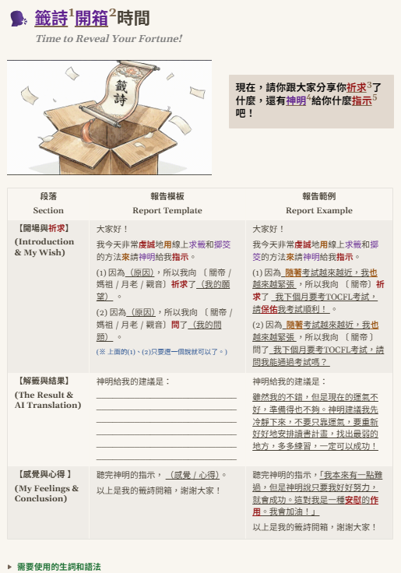
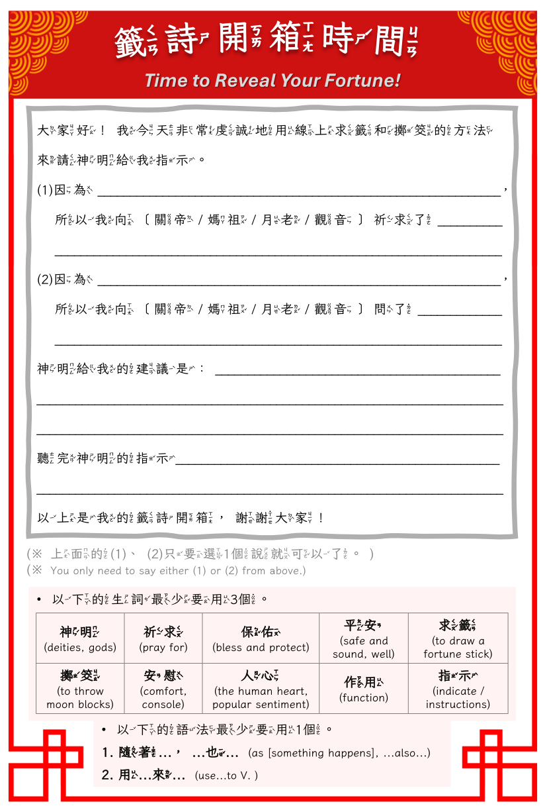
教學階段 | 時間 | 教學步驟
[Part4] 數位拜拜 大挑戰─ 籤詩開箱 時間 | 10分鐘 | 綜合產出：口語報告分享 搭配【課堂活動設計單】中的「籤詩開箱時間」頁面，引導學生參考「報告模板」 與「報告範例」，準備自己的籤詩分享講稿。 提醒學生報告內容必須使用到指定的生詞和語法。而報告結構須包含：開場與祈求、解籤與結果、感覺與心得。 請學生輪流上台或在小組內發表。教師需特別檢核學生是否有用上指定的生詞和語法（如：神明、祈求、保佑、安慰、隨著…也…） 。 💬 教學台詞參考：「最後是『籤詩開箱時間』！請你先準備，然後再跟大家分享你祈求了什麼，還有神明給你什麼指示吧！」

Slide 13

出版機關：中華民國僑務委員會
主編：林翠雲
統籌：陳嬿汝 / 葉亭妤、王宣勳
編寫：陳嬿汝
審查：文藻外語大學線上華語教學中心師資團隊

